Slide 1
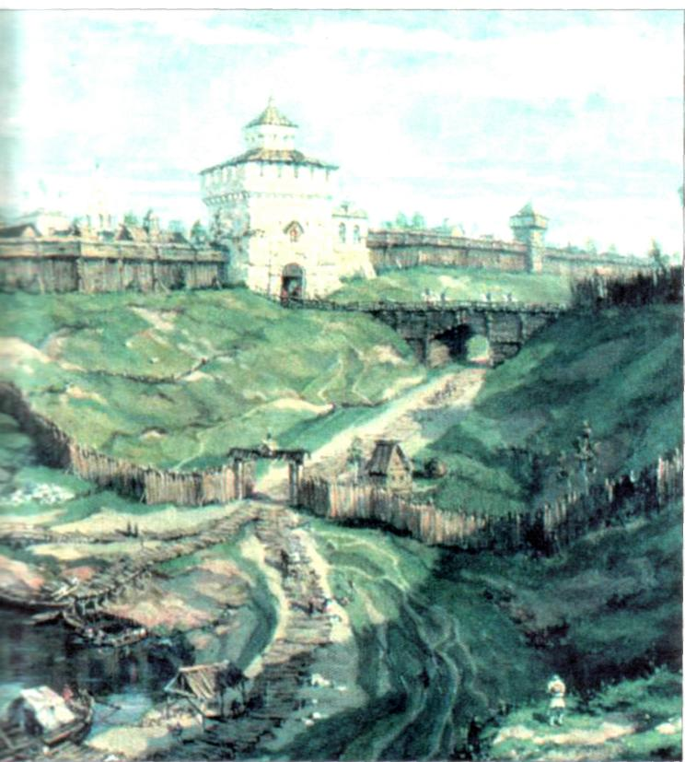
Переяславль – Рязанский.

Slide 2
Вычислить и расшифровать
10,8 + 6,8; Найти число которого равны 22
66 · 0,5; 20 – 0,87; Найти 10% от13;
6,5 · 1 + 6,5 ∙ ; Найти 0,25 от 120.

Slide 3
17,6 18; 6; 33; 19,13; 1, 3; 13; 30
П Е Р Е Я С Л А В Л Ь

Slide 4
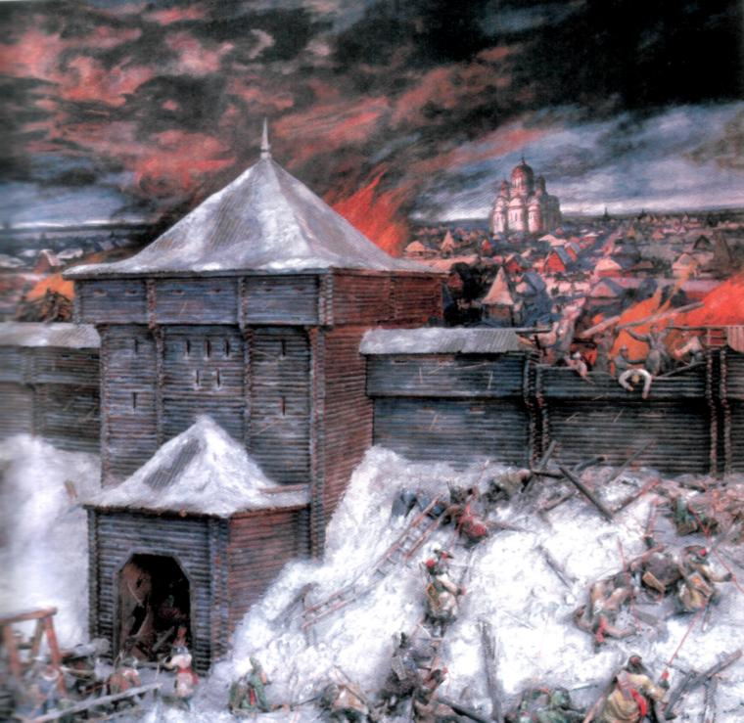
Осада Рязани монгола – татарами

Slide 5
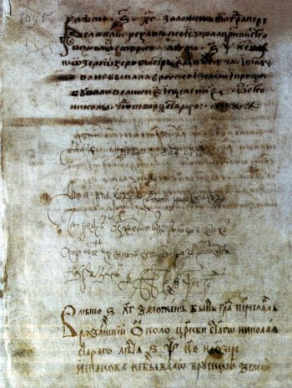
Запись о заложении Переяславля-Рязанского, «Следованная Псалтырь», XVI век:«В лета 6603(1095 год от начала нашей эры—примеч. авторов) заложен быстъ град Переяславлъ Рязанъской около церкви святого Николы Старого.
1 0 9 5

Slide 6
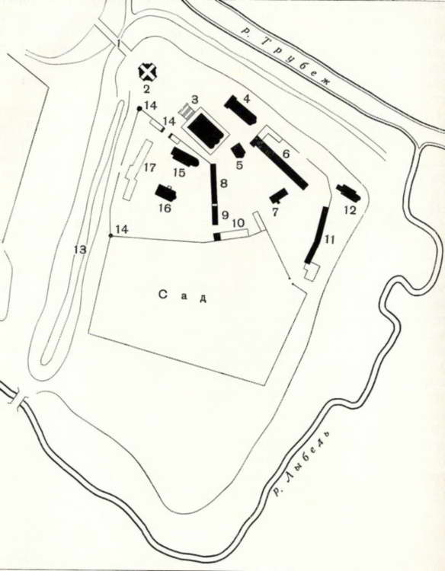

Slide 7
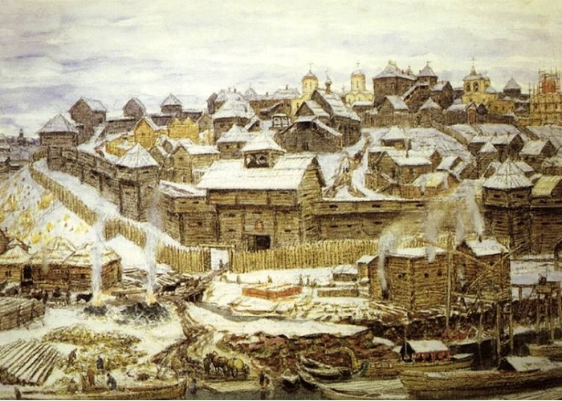
На земляном валу возвышались 5 метровые стены, срубленные из дерева, толщина которых составляет высоты. Определить толщину стен. (устно)

Slide 8
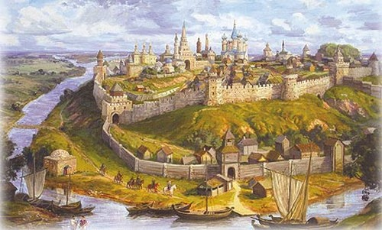
Стены кремля укреплялись 12 башнями, из них часть составляют проезжие башни, остальные глухие. Сколько было проезжих и сколько глухих? (устно)

Slide 9
Одна из башен была каменная. Это Глебовская башня. Длина её 24 м., а ширина составляет 1/3 длины. Какова её площадь? И сколько % составляет площадь нашего класса составляет от площади, занимаемой этой башней, если площадь класса 72м ²?

Slide 10
Но самая высокая была Введенская башня. Определить её высоту, если известно,что высота Глебовской башни 13 м., а с зубцами на 30 % больше. Введенская же башня на 1,1 м выше.

Slide 11
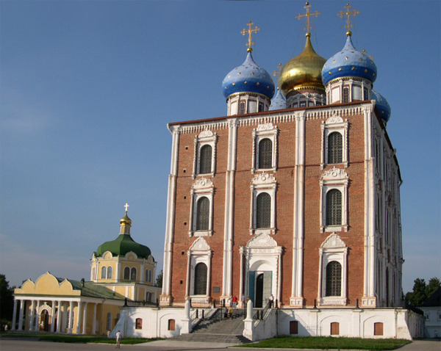
Собор представляет собой почти куб. Здание стоит на пьедестале - подклете .
Высота портала храма 11,2 м., что составляет 0,4 высоты самого здания. Высота подклета составляет от высоты здания, а высота куполов с барабанами составляет 110% от высоты собора с подклетом.
Найти высоту всего собора.

Slide 12
Под стать величественному собору позже, в XVIII веке, на месте старой Глебовой башни, была построена колокольня. Колокольня строилась около 50 лет, она состояла из 4 разных по стилю и высоте ярусов, выполненных разными архитекторами: И.С, Русско, К.А. Тоном (автором проекта храма Христа Спасителя) и губернским архитектором Н.И.Воронихиным.
Высота колокольни 83 м. Высота колокольни на плане 13 см. Определить высоту шпиля и высоту первого яруса, если на плане они имеют высоту 4 см. и 2 см.

